Slide 1
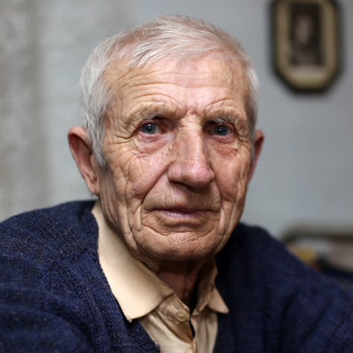
Helhetlige koordinerte pasientforløp –fra plan til drift
Frå symptom til heilskap
Kva er viktig for Ola (81) og Olaug (88)?
Britt Valderhaug Tyrholm

Slide 2
Historikk
Inspirasjon fra Primærhelsemeldingen (2014-2015)
Forankring i ledelsen og samarbeidsorgan
Organiserte grupper – møter. Startet i 2015
Konsensus om å lage et forløp for den eldre multisyke pasient
Kick-off i 2017–så læringsnettverk i 2017-2019

Slide 3
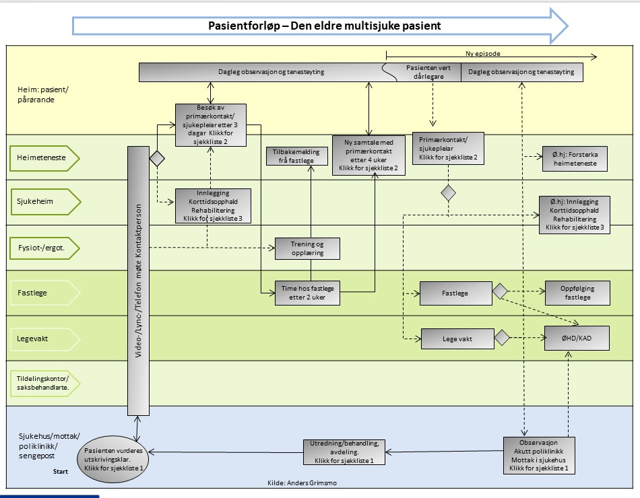
Trygg utskriving i pasientforløpet
Forløpskart med prosedyrer (EQS)

Slide 4
Læringsnettverk - Gode pasientforløp
31 kommuner og 4 sykehus deltok med tverrfaglige forbedringsteam
I alt 5 samlinger i læringsnettverk +
Regionale samlinger og veiledning på skype

Slide 5
Oppsummering før første samling i oktober 2017
For lite informasjon fra sykehuset (både til pas, pårørende, og kommunen), epikrise kommer for sent
«Tilfeldig» hvilken oppfølging pas får etter utskrivelse fra sykehus; mye av ansvaret for det videre løpet legges til pasienten selv
For smal vurdering av pas. i sykehuset; kun fokus på innleggelsesårsak, manglende helhetstenkning og vurdering av nyoppståtte tilstander, og manglende info om hva som skal gjøres v evt. forverring
Ulik forståelse (kommune/sykehus) av hva som er en utskrivningsklar pasient
Bedring med e-meldinger
Fastlegen lite involvert
Lite fokus på brukerinvolvering; føler seg overkjørt, ikke fokus på hva som er viktig for pas.
Notes:
Halsa, Hareid, Molde og Sande er ikke påmeldt.

Slide 6
Utsagn om erfaringer med forløpsarbeidet fra ledere/fagfolk i kliniske posisjoner etter siste samling i læringsnettverket (sept. 2019):
Bedre dialog mellom kommune og sykehus – økt fellesskap og betre samhandlingsklima
Mye bevisstgjøring og bruk av «Hva er viktig for deg» samtalen
Utvikling av felles kompetanse som bruk av tavler og NEWS
Mer bruk og bedre kjent med palliativ plan for flere pasientgrupper
Mer riktig sykepleiedokumentasjon
Lettere at pasienten får hjelp på riktig omsorgsnivå
Tenker mer helhetlig
Bedre kvalitet for den enkelte pasient
Erfarer større grad av felles ansvar
Flere «riktige» pasienter er lagt inn på rett tid
Satsingen handler aller mest om holdninger

Slide 7
Ressursgruppa har justert sitt mandat:
Sørge for å holde på oppmerksomheten om satsingen ved å ha kunnskap om, og være talspersoner for intensjonen med arbeidet
Etterspørre og formidle resultater av satsingen
Bidra til å arrangere faglige workshop/fagdager for forbedringsteama og personalet i kliniske stillinger i hver sykehusregion. Dette for å understøtte kontinuerleg utvikling på de identifiserte og etterspurte faglige områda
Arrangere årlig erfaringssamling, gjerne i samarbeid med KS/Folkehelseinstituttet
Følge med på utviklinga innen prioriterte områder gjennom tilgjengelige samhandlingsdata

Slide 8
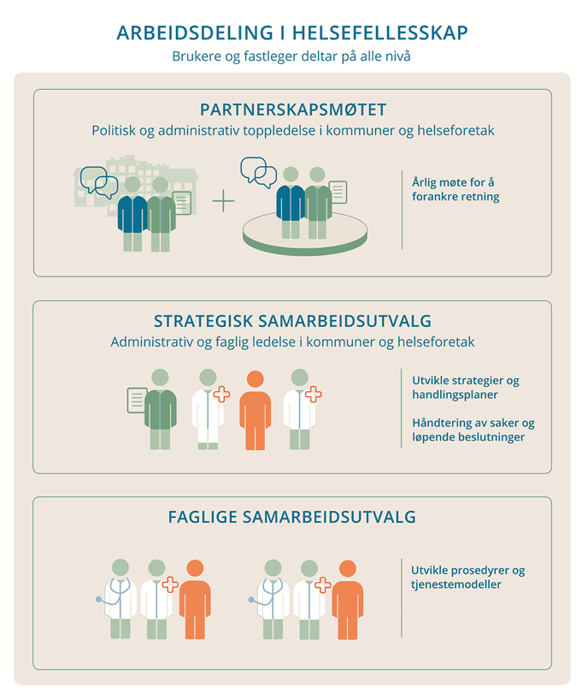

Slide 9
Momenter i internt læringsnettverk for trygg utskrivelse – helseforetaket (satt på vent)
Tiltakene er
1. Starte planlegging av utskrivelse ved innkomst (innkomstsamtale)
    Palliativ plan?
    Hva er viktig for pasienten?
2. Formidle viktig informasjon til samhandlingspartnere
3. Gjennomføre strukturert utskrivningssamtale
4. Bruke sjekkliste før utskrivning – herunder
    Overføring av screeninger med forslag til tiltak
    Informasjon til pasient og pårørende

Slide 10
To hovedmål for 2020
Hva er viktig for deg? –samtalen
Samtalen blir gjennomført i møte med pasienter og ev. pårørende på relevante tjenestenivå
Det som er viktig for pasienten blir dokumentert og kommunisert
Dempe behov for (re)innleggelser i sykehus
  Bredde kunnskap:NEWS/ABCDE
  = Tidlig oppdagelse av forverra
  tilstand gjennom økt
  observasjonskompetanse
  Bredde bruk av palliativ plan

Slide 11
Hva gjør vi helt konkret i 2020?
Hva er viktig for deg? – løfte temaet fra spørsmål til samtale
Gjennomførte «Hva er viktig for deg? – dagen» 9.juni med webinar
  Forsker la fram funn som viste en «skjema –tilnærming» til tematikken
Questback i etterkant av webinaret bekreftet at det er usikkerhet om hvordan en gjennomfører en samtale med utgangspunkt «hva er viktig for deg?»
Lage en film som viser at «hva er viktig for deg?» ikke er et spørsmål, men en samtale – til bruk i faglige møter, undervisning, refleksjonssammenheng, etc
Bidra til å øke kunnskap om og innsikt i «samvalg»

Slide 12
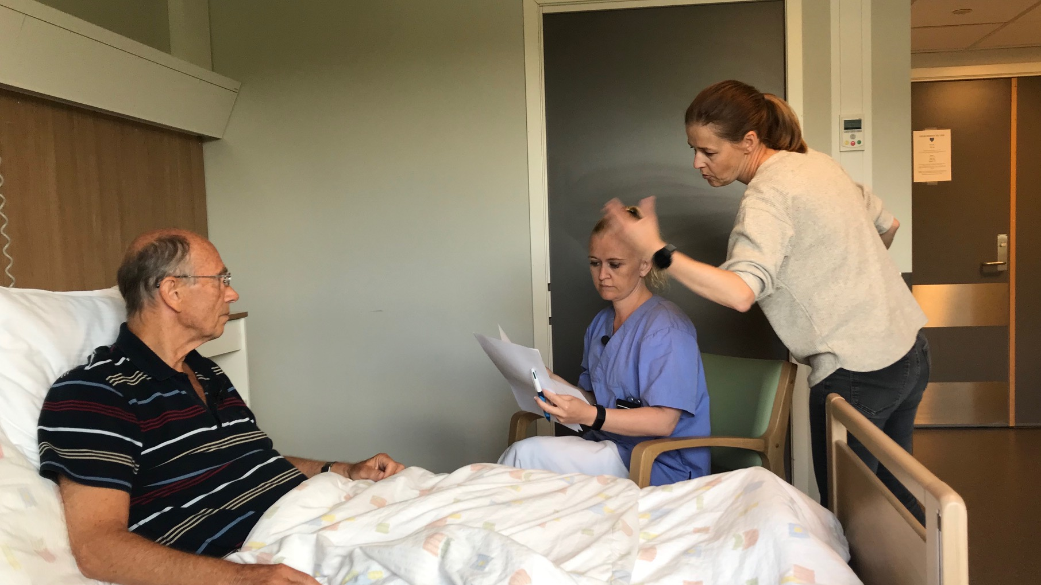

Slide 13
Bredde bruken av samhandlingsverktøyet palliativ plan
Målgruppe: Pasienter med uhelbredelig sykdom som kols, demens, hjertesvikt, skrøpelighet, kreft, m.m.
Palliativ plan tar gjennom forhåndssamtaler utgangspunkt i hva som er viktig for pasienten.
Synliggjøring i pasienten sin journal som kritisk informasjon
Planen gir beslutningsstøtte om neste behandlingsnivå, type behandling, palliasjon m.m.
Egen nettside: www.helse-mr.no/palliativplan

Slide 14
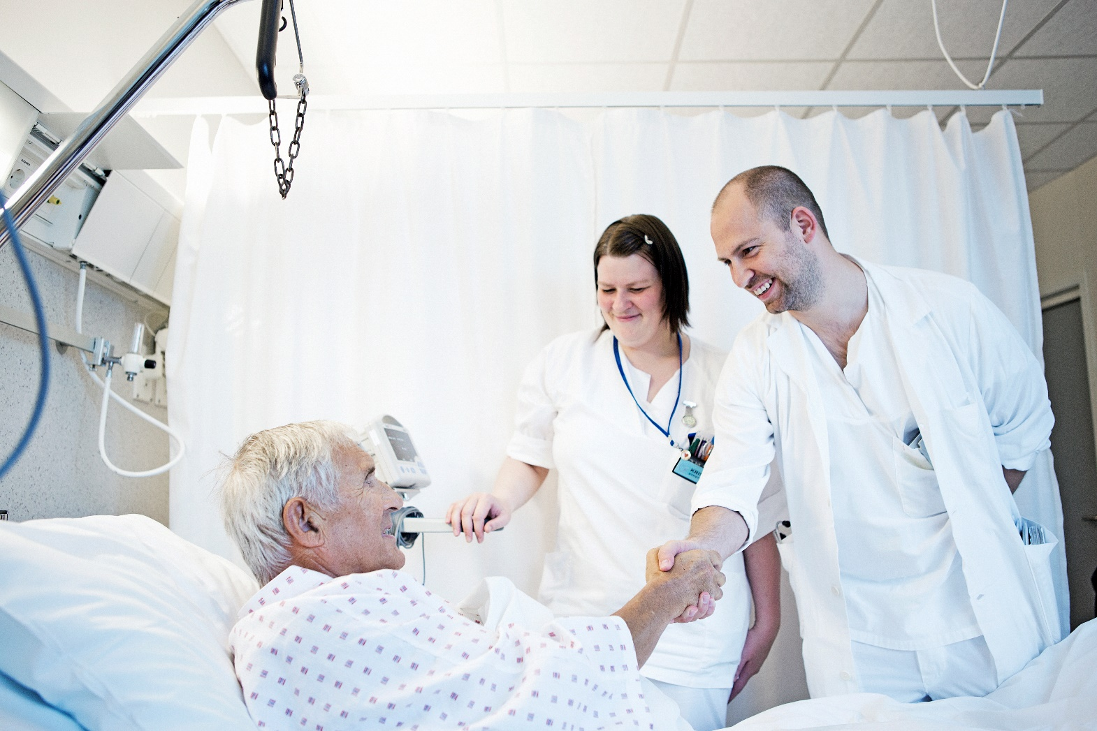
Det viktige er å holde fokus – ikke gi opp
Få arbeidet inn i lederlinja

Slide 15
Se mer informasjon www.helse-mr.no/eldre-multisjuk

